Slide 1
Toán 1
Tuần 17
Bài 35: Luyện tập chung – Tiết 2

Slide 2



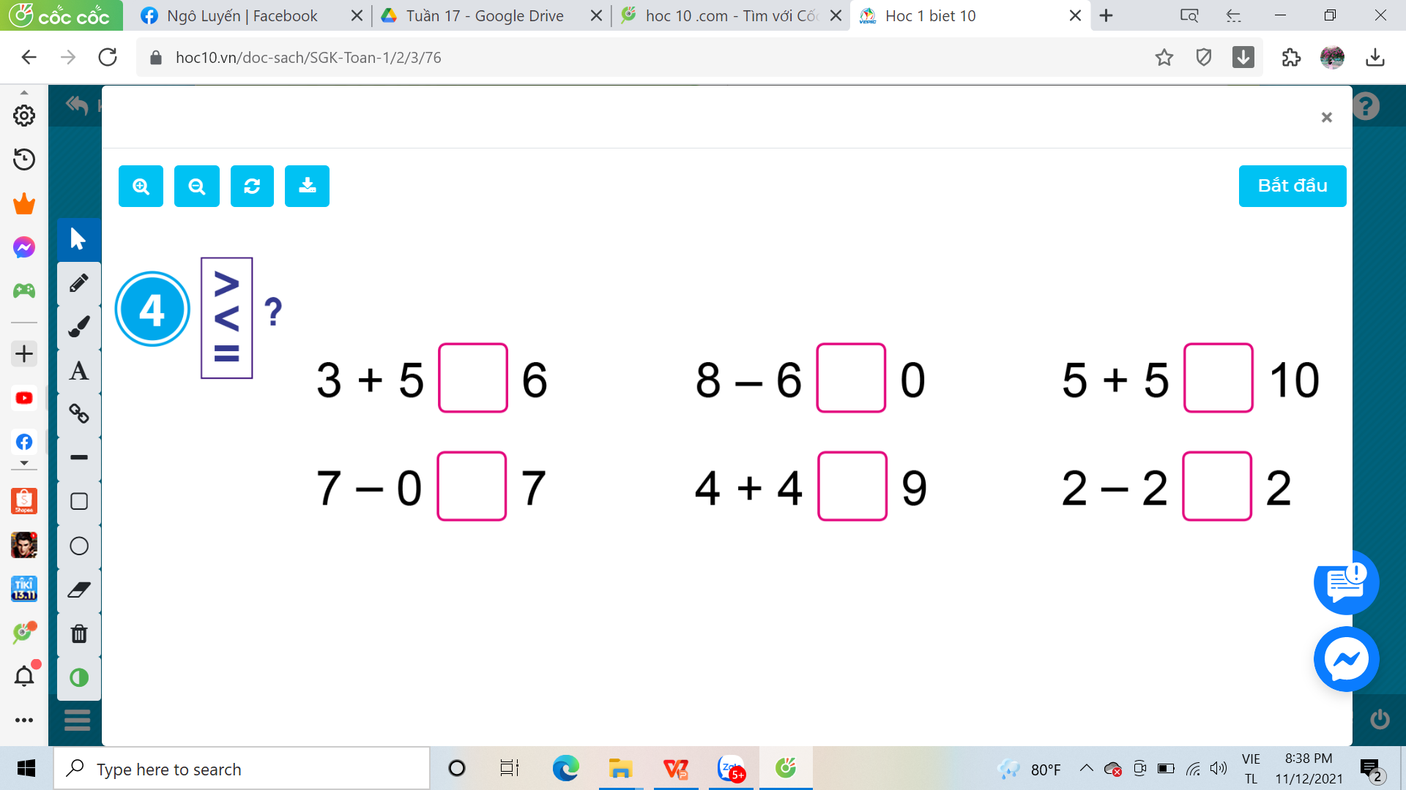


>
>
=
=
<
<

Slide 3


5. Tính
3 + 1 + 6 =
9 - 1 - 3 =
10
5
8 - 4 - 3 =
3 + 4 + 2 =
1
9

Slide 4
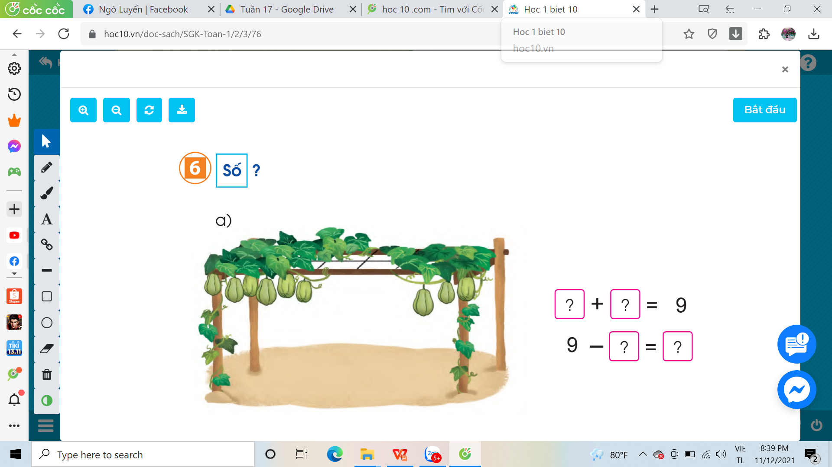

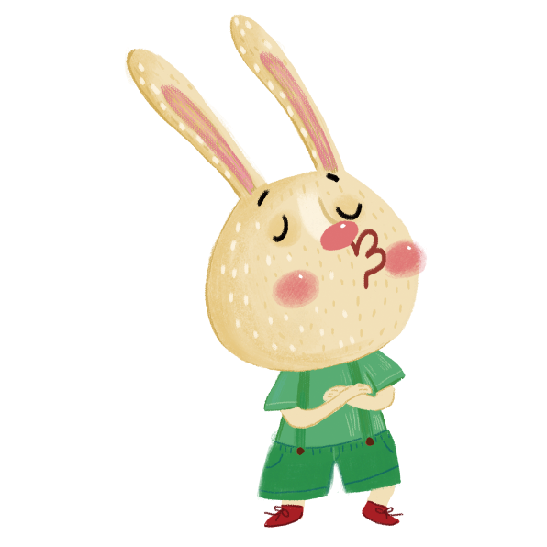
6 . Số ?
9
6
3
6
+
3
=
9
-
?
=
?
?
?

Slide 5
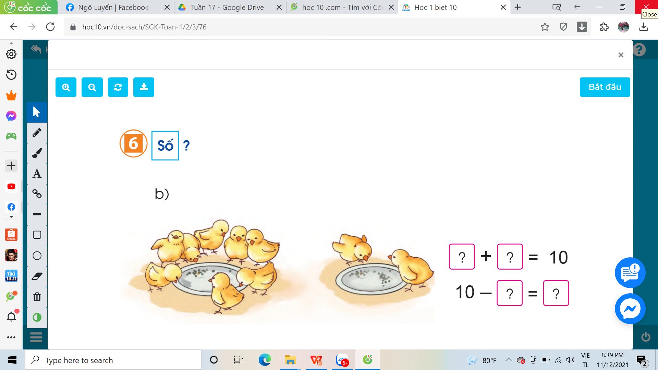
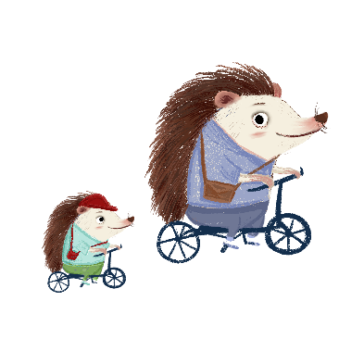
8
+
2
=
10
2
?
?
10
-
8
=
?
?

Slide 6



Slide 7
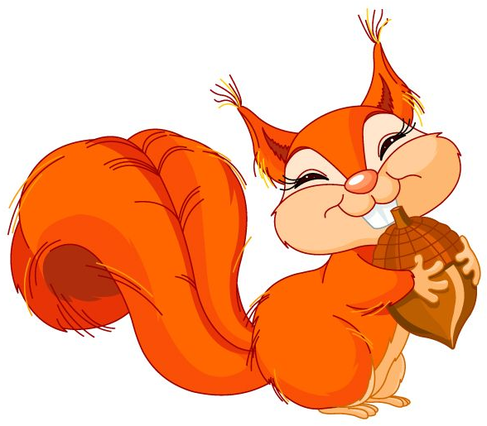



2 + 3 + 2 =
A. 7
B. 8
C. 9
D. 10

Slide 8
9 - ? = 5
A. 1
B. 2
C. 3
D. 4

Slide 9
? + ? = 7
A. 2 + 2
B. 4 + 3
C. 6 + 3
D. 5 + 0

Slide 10
4 + 3 + 1
A. 7
B. 8
C. 9
D. 10

Slide 11
? + ? = 9
A. 4 + 3
B. 2 + 1
C. 3 + 7
D. 4 + 5

Slide 12
Cảm ơn các bạn !

Slide 13
Hoc10 chúc các em học tốt!

